Slide 1

Опыт об опыте: как подготовиться к методическому семинару
Иван Алексеевич Смирнов, к. б. н.,
Заместитель директора
АНОО «Гимназия свт. Василия Великого»

Slide 2
[заметки на полях]
Смотрим критерии
Критерии и показатели | Сумма баллов
1. Результативность и практическая применимость | 0 – 10
2. Коммуникативная культура | 0 – 10
3. Оригинальность и творчество | 0 – 10
4. Научная корректность и методическая грамотность | 0 – 10
5. Информационная и языковая грамотность | 0 – 10
Итого | 0 – 50

Slide 3
[заметки на полях]
Смотрим критерии
Критерии и показатели | Да | Нет
1. Результативность и практическая применимость
1.1. обосновывает применяемые методы и приемы при описании представляемого опыта
1.2. описывает алгоритм применения представляемой образовательной технологии с опорой на реальные педагогические ситуации
1.3. приводит конкретные аргументы, демонстрирует результативность применяемых приемов и методов
1.4. обосновывает целесообразность транслирования своего педагогического опыта
1.5. раскрывает необходимые для использования представляемой практики условия

Slide 4
[заметки на полях]
Всегда
самокритично оценивает собственные педагогические достижения
демонстрирует понимание важности взаимодействия в педагогической деятельности

Slide 5
[заметки на полях]
После выступления
умеет вести конструктивный диалог, выделяет главное при выражении своей профессиональной позиции
точно и полно отвечает на вопросы экспертов (членов жюри)
убедительно аргументирует собственную позицию по обсуждаемым вопросам
проявляет уважение к другим точкам зрения
отвечает на вопросы экспертов (членов жюри), использует художественные образы

Slide 6
[заметки на полях]
Во время выступления
использует яркие ораторские приемы
в речи конкурсанта отсутствуют ошибки (орфоэпические, лексические, грамматические)
демонстрирует навыки самопрезентации (грамотность речи, ясность выражения мыслей и владение навыками ораторского мастерства)
точно и корректно использует профессиональную терминологию
использует яркие ораторские приемы

Slide 8


Slide 9


Slide 10


Slide 11


Slide 12


Slide 13


Slide 14


Slide 15
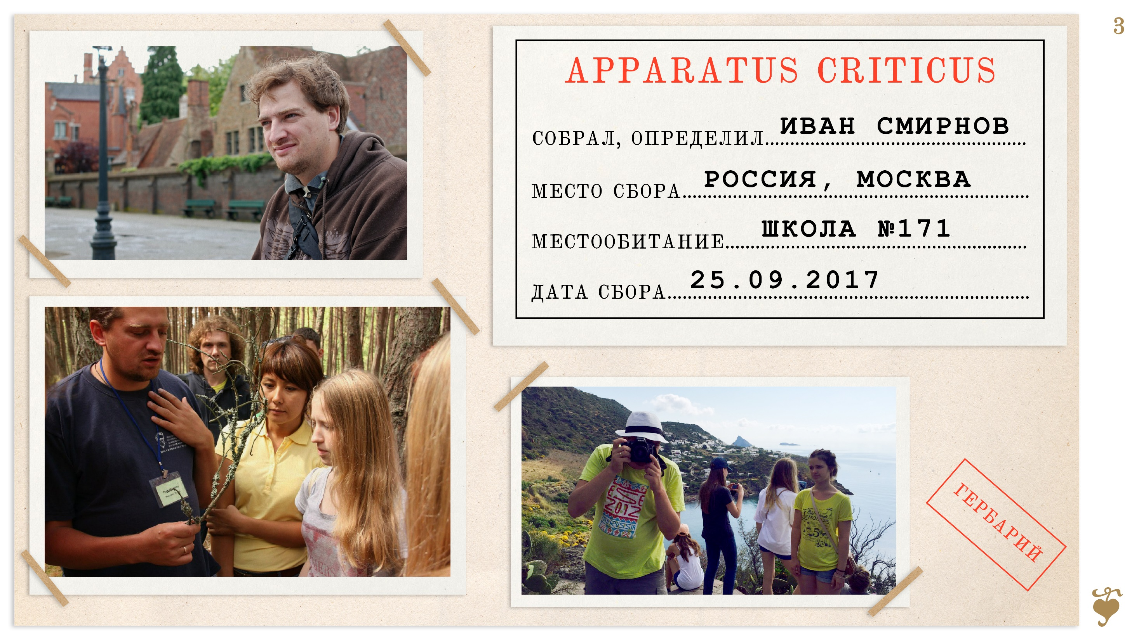

Slide 16
[заметки на полях]
Критерии
демонстрирует творческий подход и способность найти неожиданные решения педагогических задач
использует разнообразные форматы представления информации о своей профессиональной деятельности (текст, изображения, аудио, видео и др.)
демонстрирует педагогический кругозор и общую эрудицию, корректно использует профессиональную терминологию

Slide 17


Slide 18
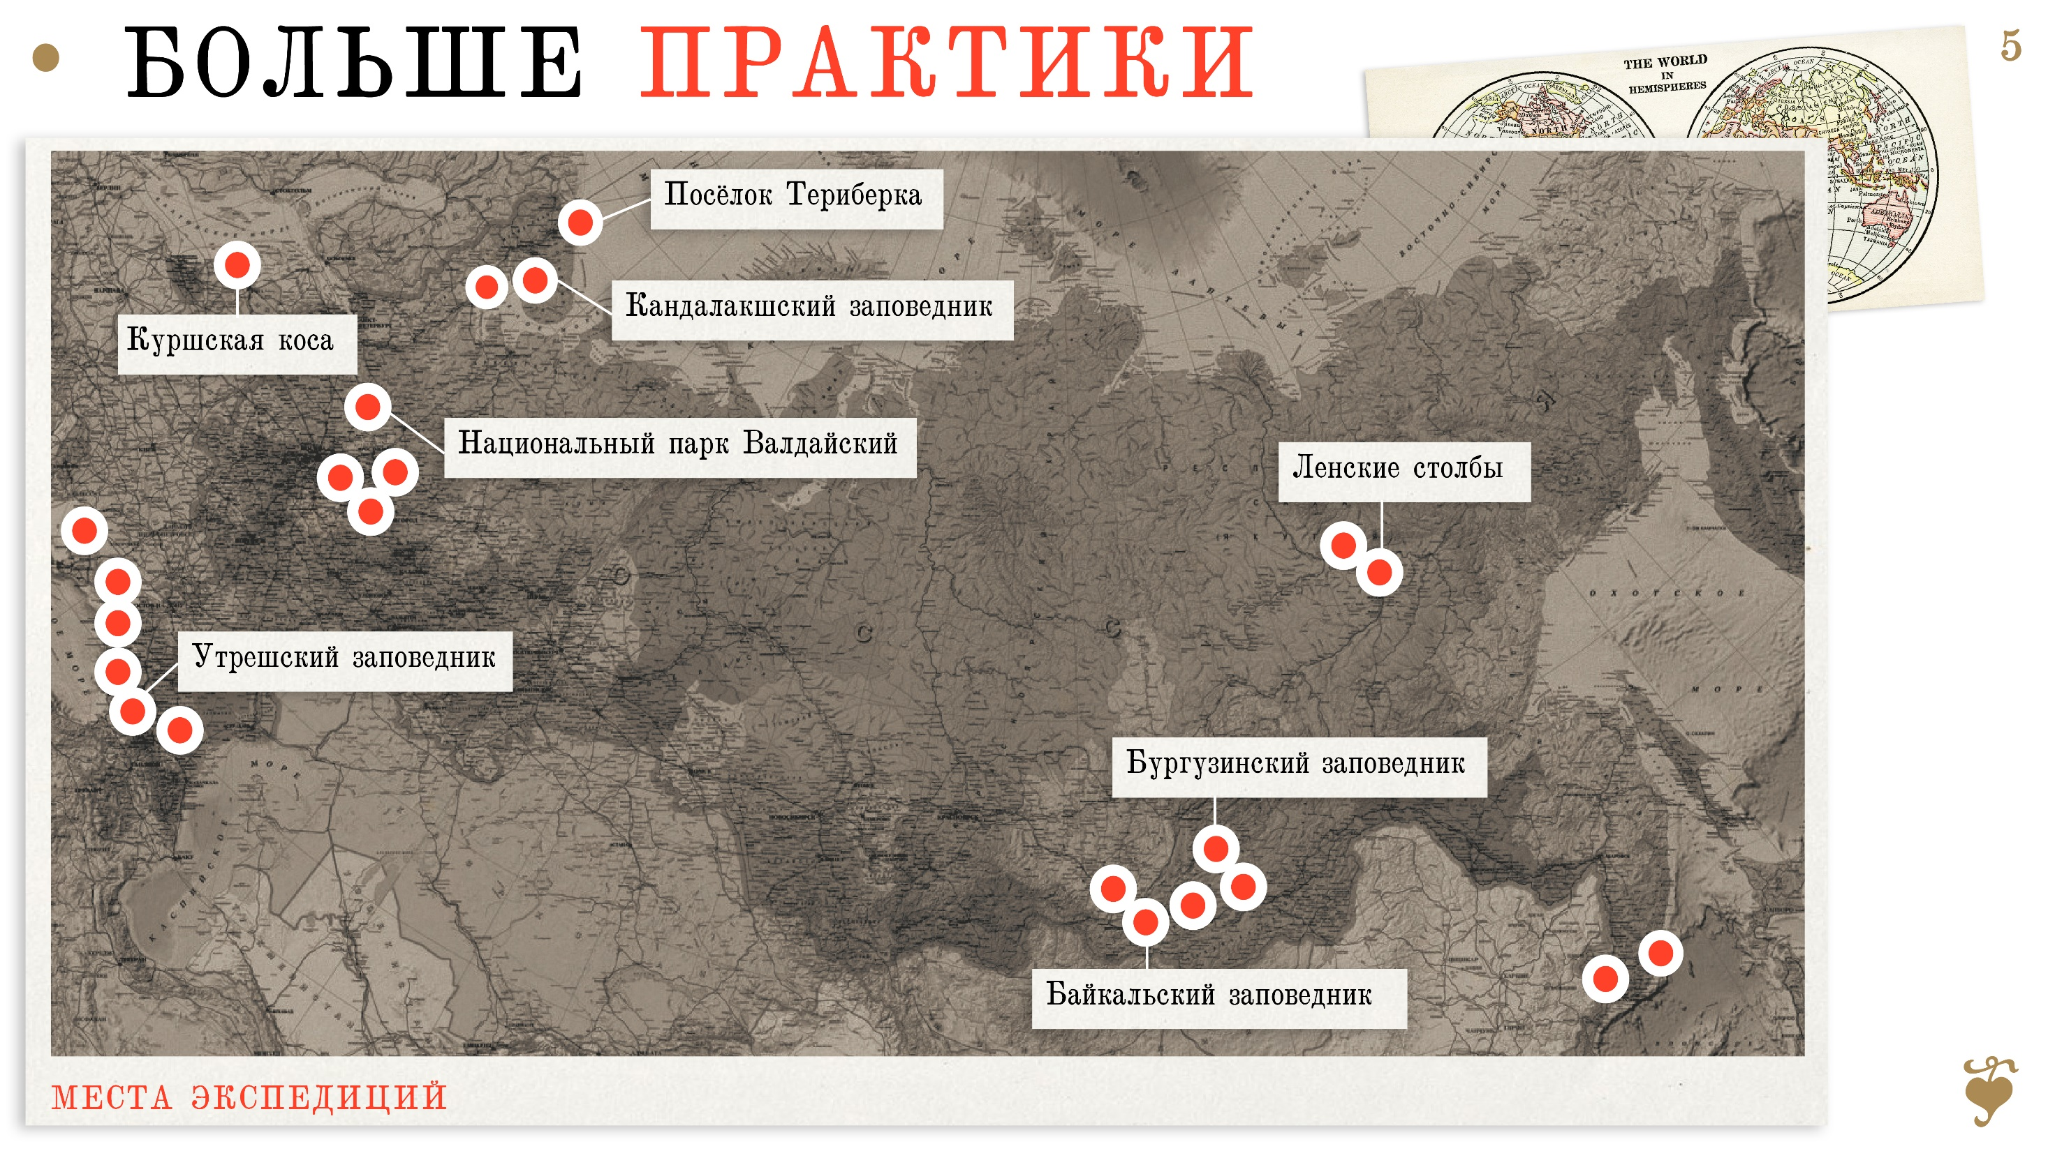

Slide 19
[заметки на полях]
Критерии
описывает алгоритм применения представляемой образовательной технологии с опорой на реальные педагогические ситуации

Slide 20


Slide 21
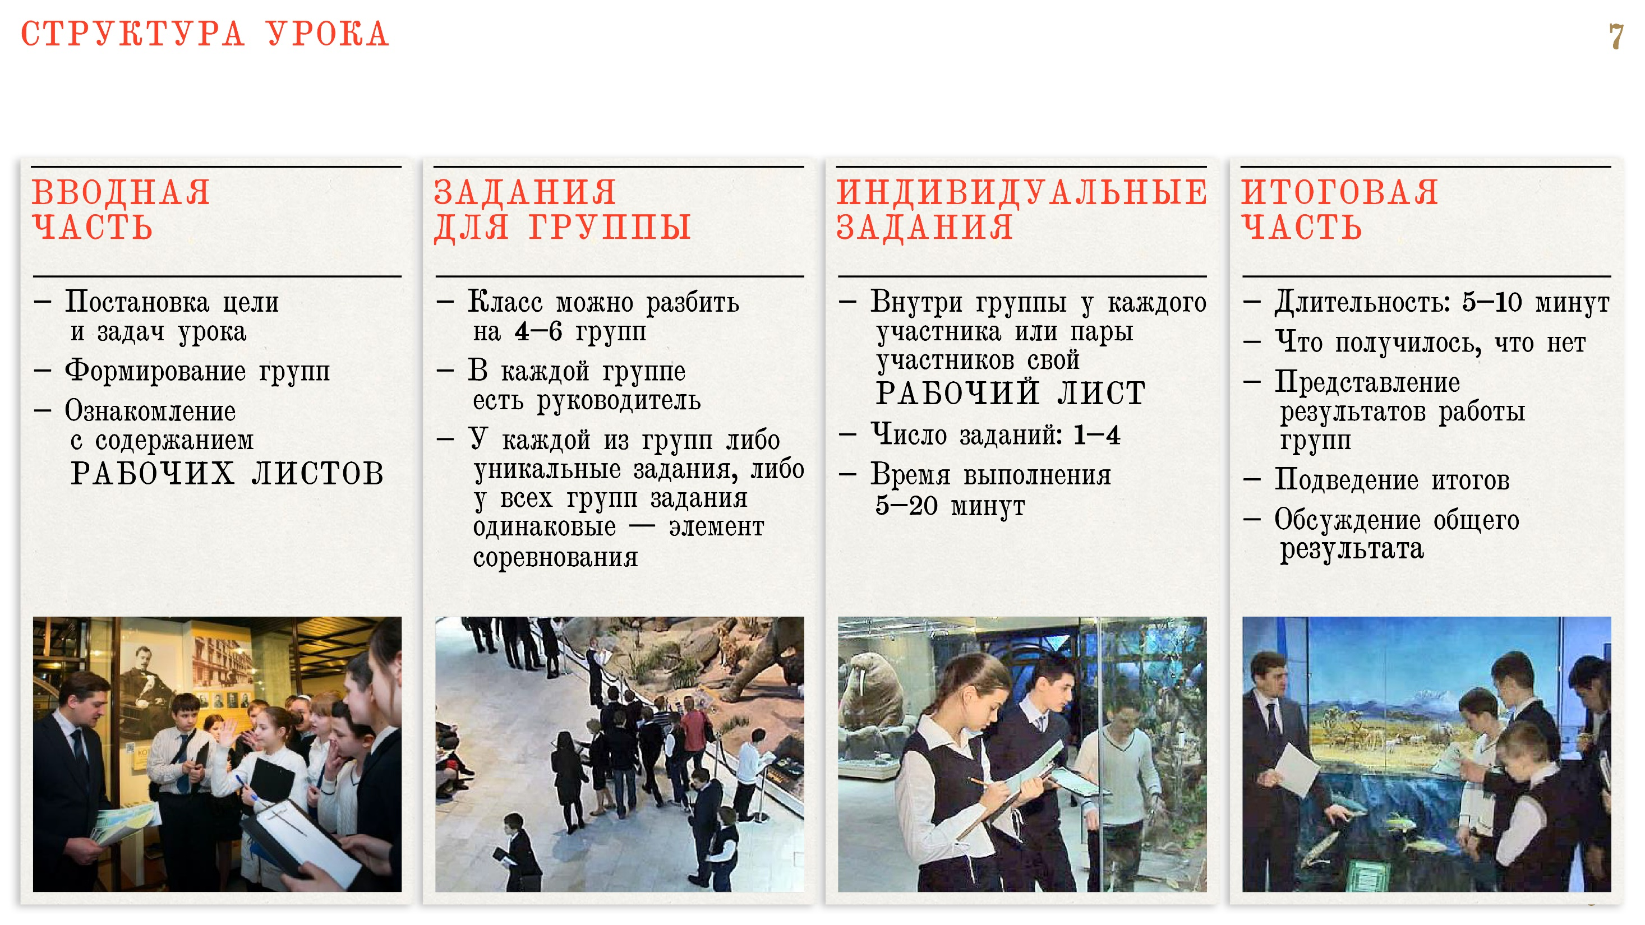

Slide 22
[заметки на полях]
Критерии
демонстрирует знание интерактивных технологий поддержки самостоятельности обучающихся
демонстрирует знание активных форм вовлечения обучающихся

Slide 23
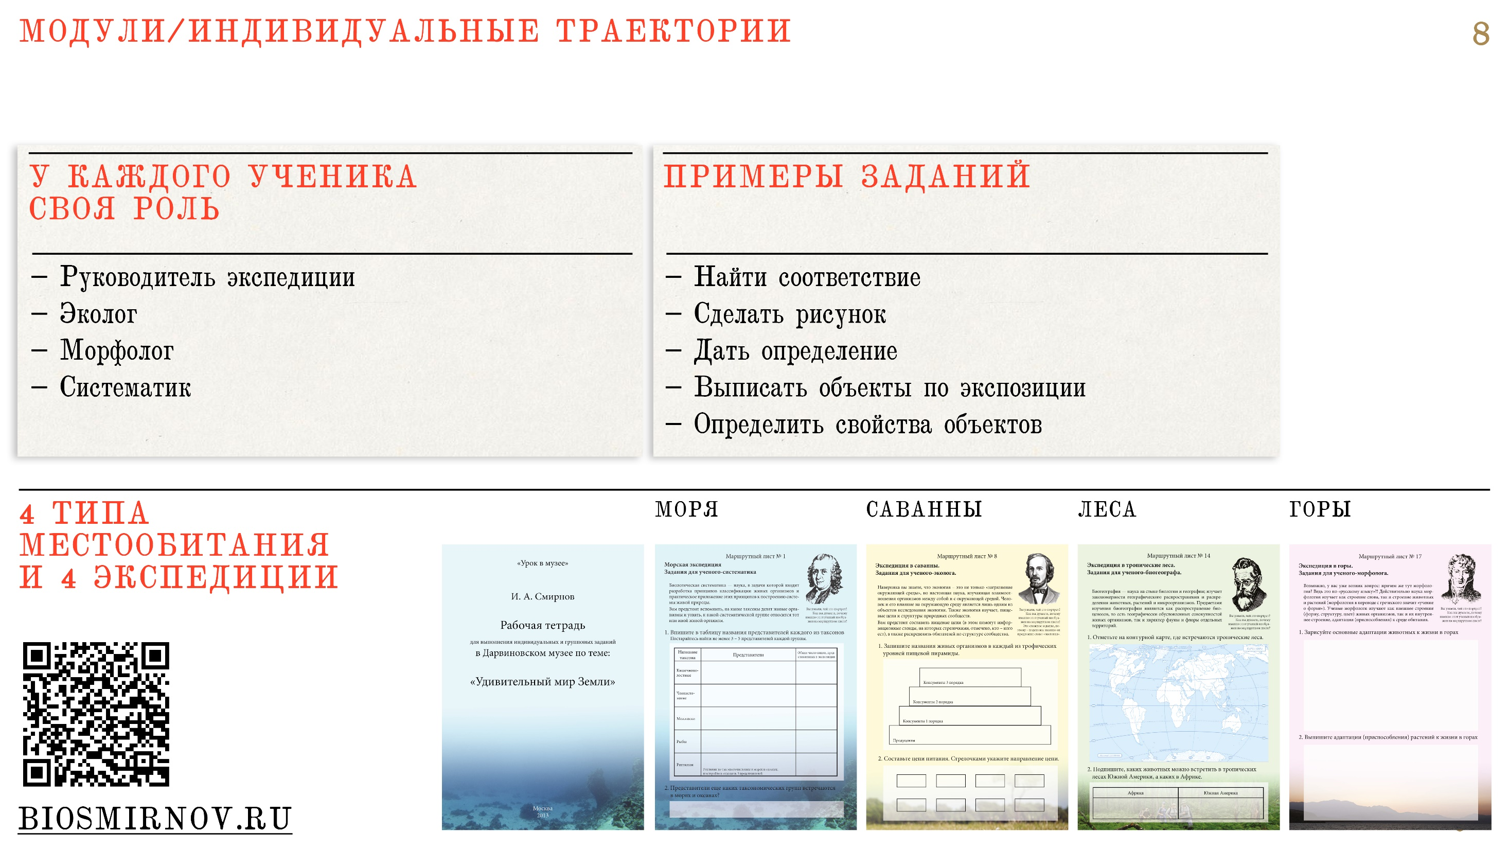

Slide 24
[заметки на полях]
Критерии
обосновывает применяемые методы и приемы при описании представляемого опыта

Slide 25


Slide 26
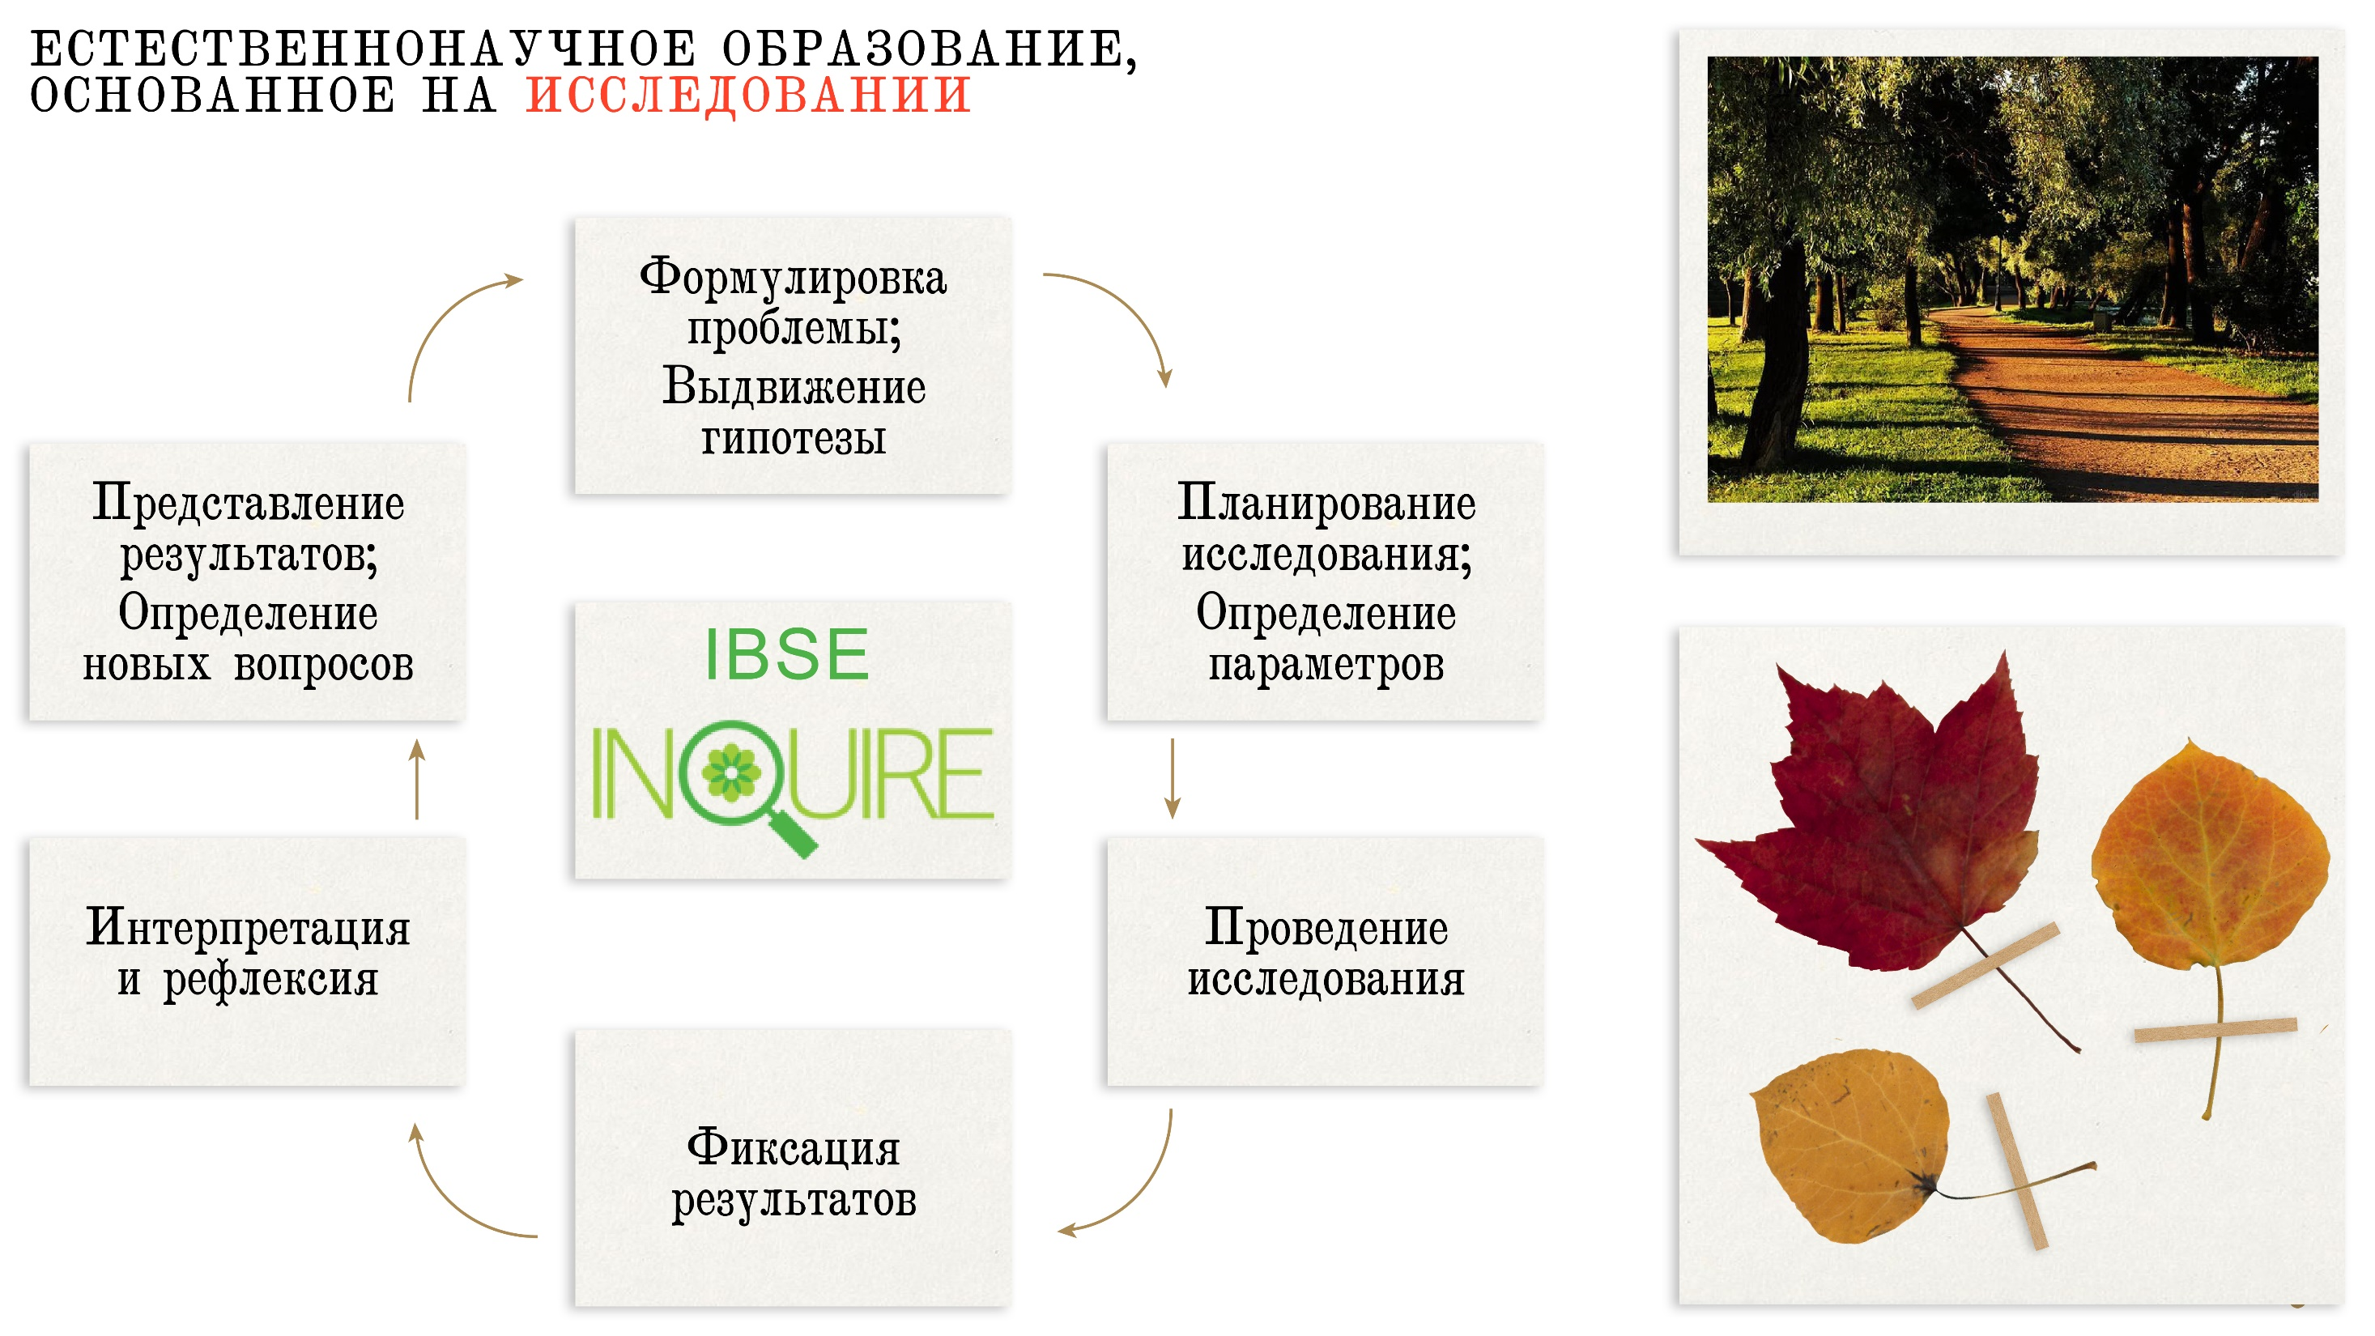

Slide 27
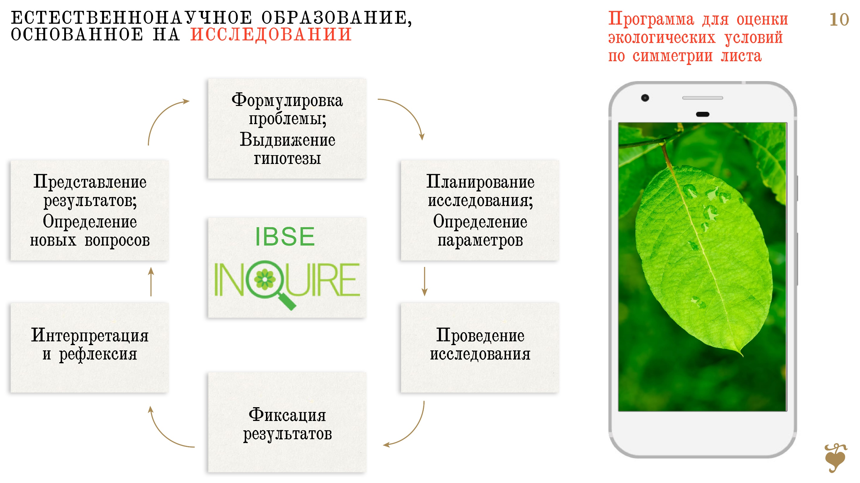

Slide 28
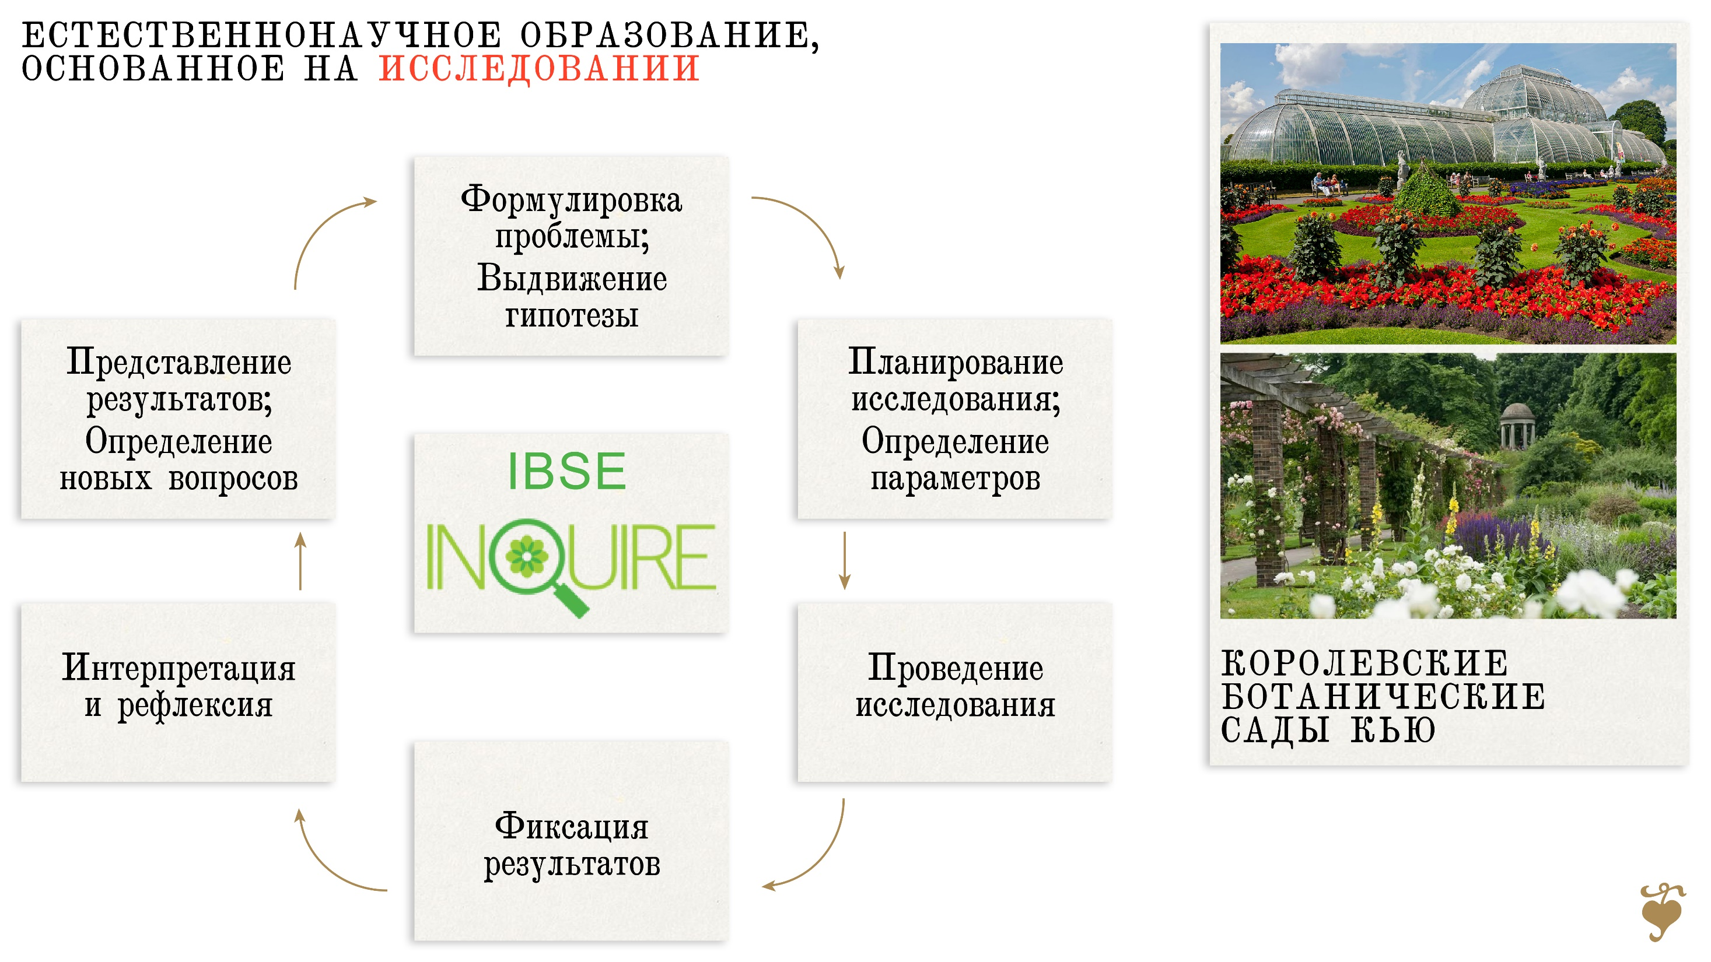

Slide 29
[заметки на полях]
Критерии
обосновывает целесообразность транслирования своего педагогического опыта
демонстрирует научный взгляд на методические проблемы современного образования

Slide 30


Slide 31


Slide 32
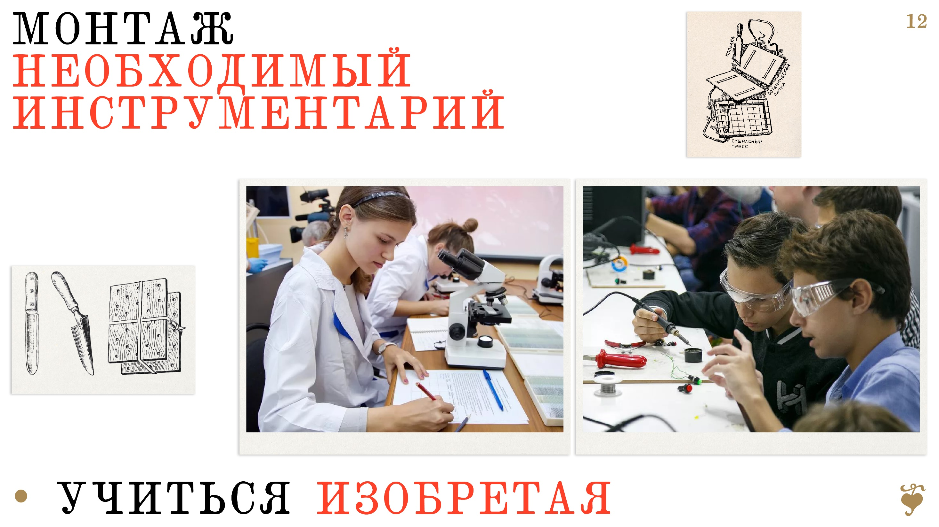

Slide 33
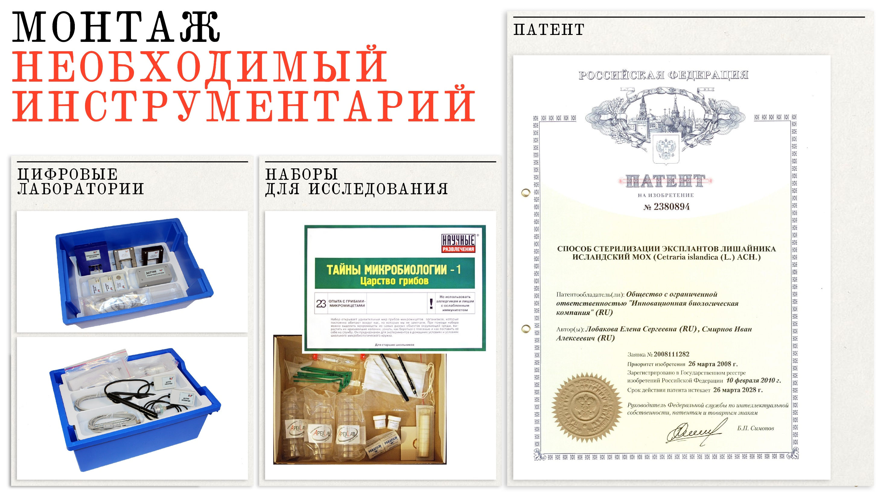

Slide 34
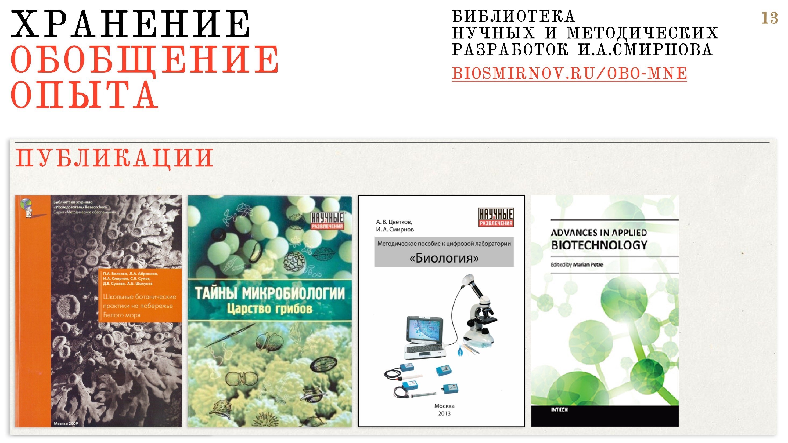

Slide 35
[заметки на полях]
Критерии
использует разнообразные источники информации и образовательные ресурсы (в том числе и электронные)

Slide 36


Slide 37
[заметки на полях]
Критерии
раскрывает необходимые для использования представляемой практики условия

Slide 38
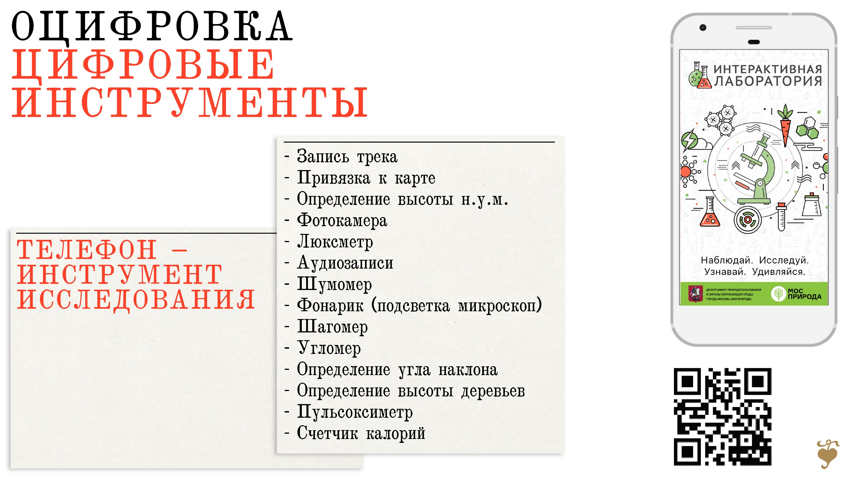

Slide 39


Slide 40
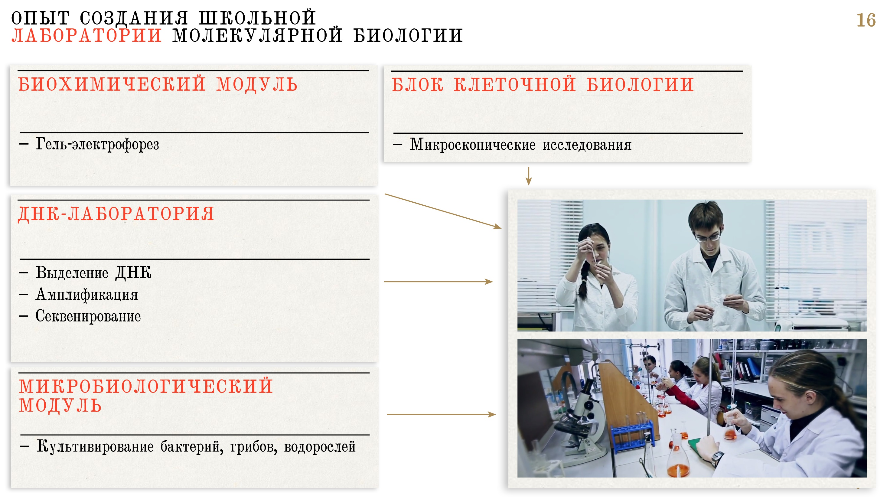

Slide 41


Slide 42
[заметки на полях]
Критерии
приводит конкретные аргументы, демонстрирует результативность применяемых приемов и методов

Slide 43
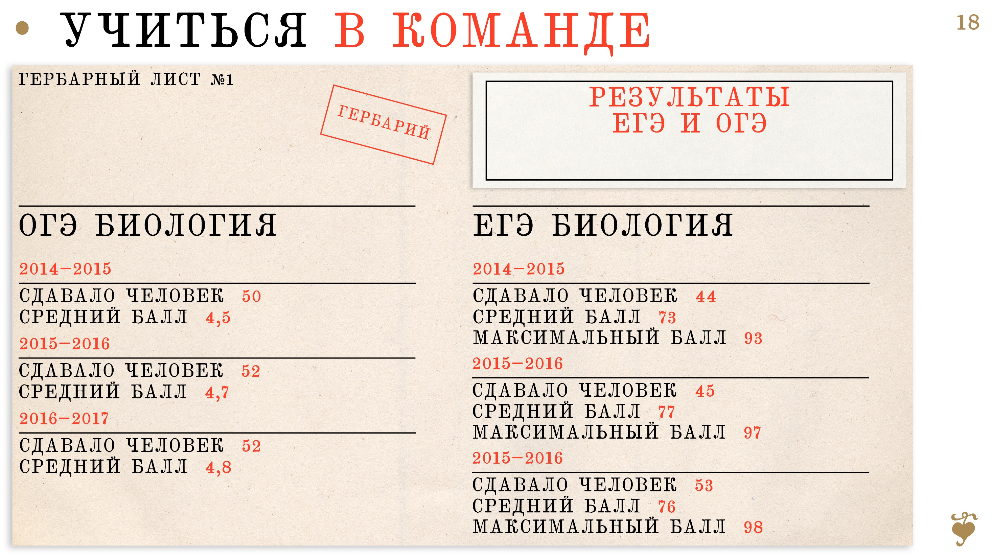

Slide 44


Slide 45


Slide 46
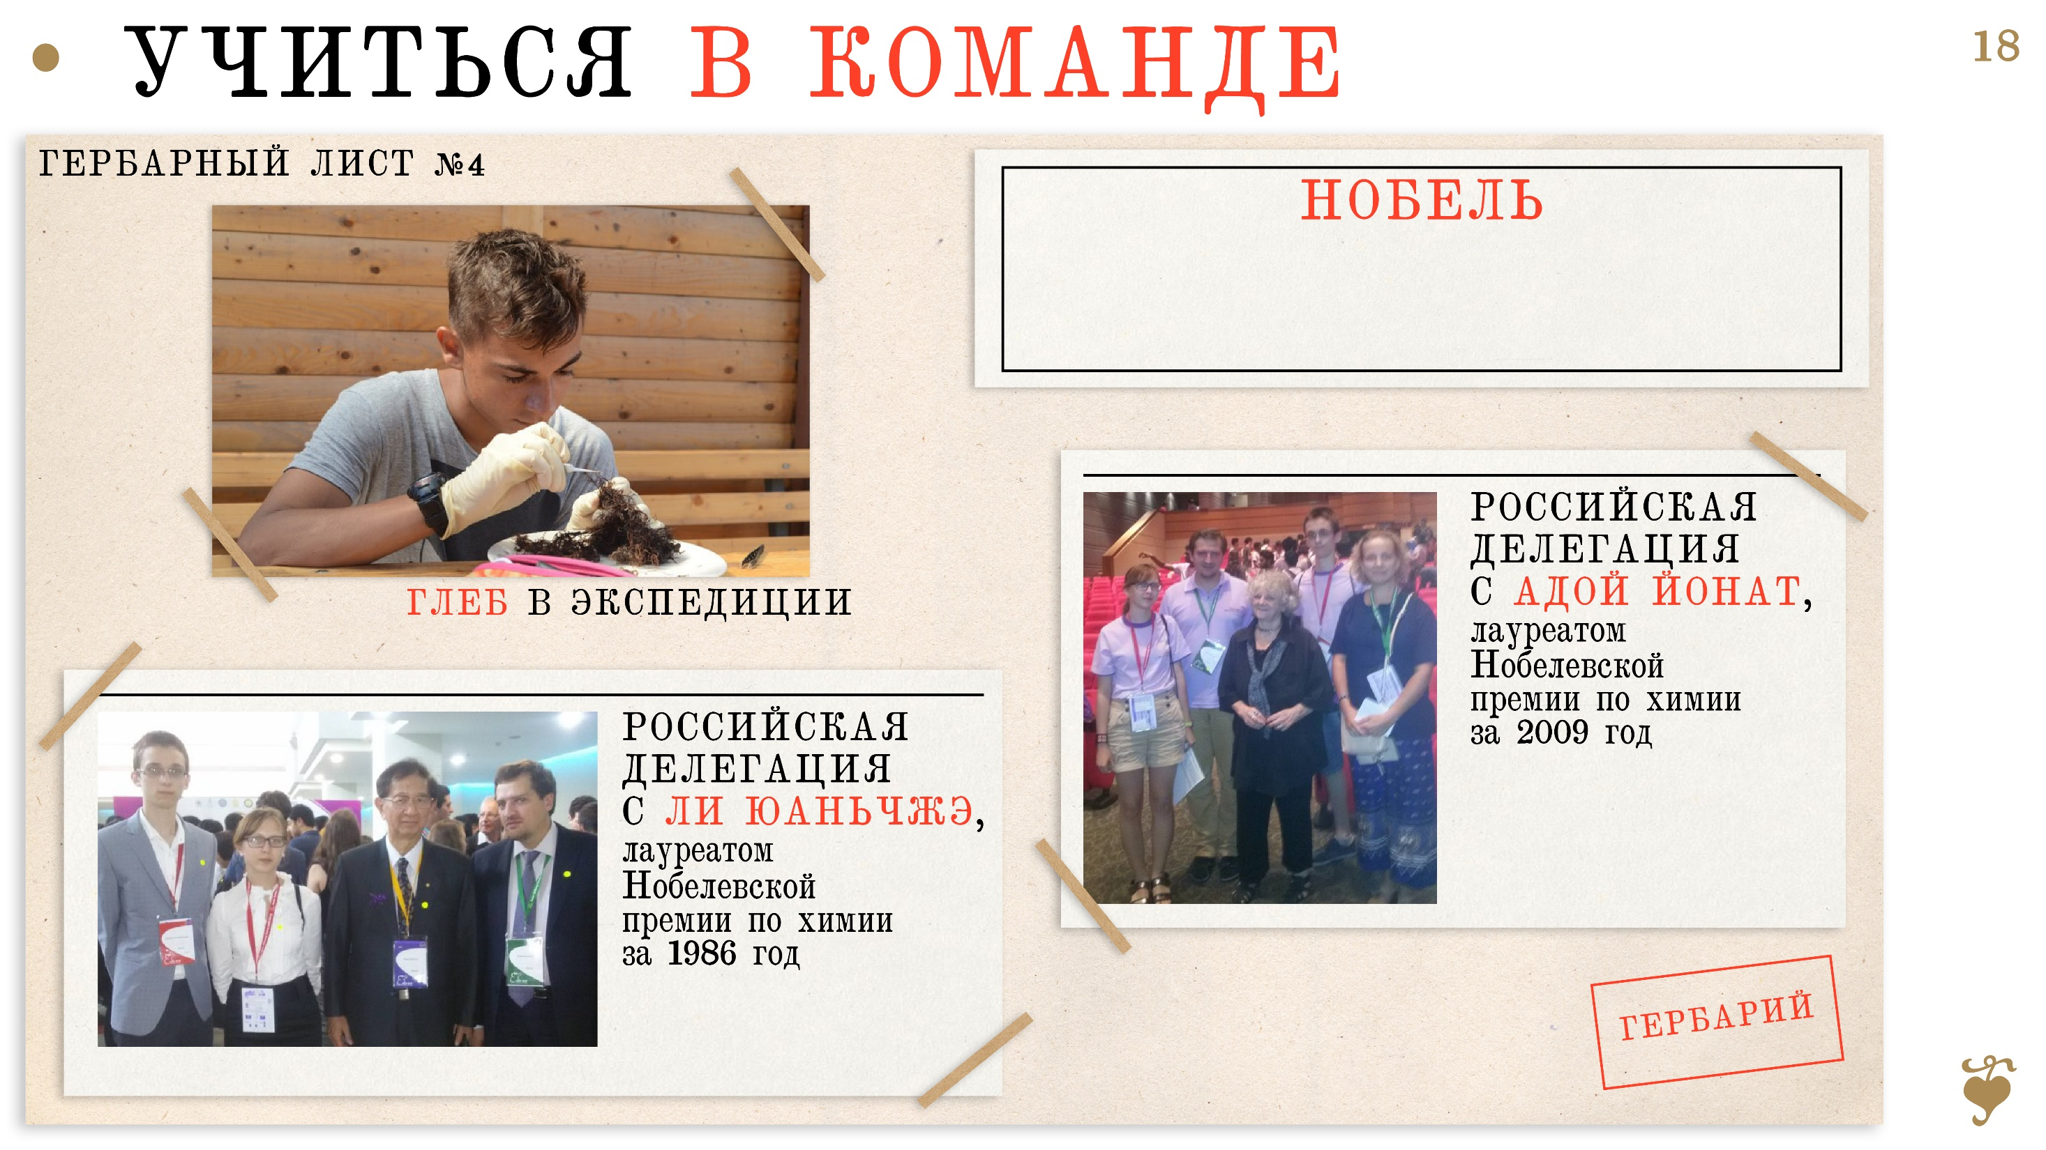

Slide 47
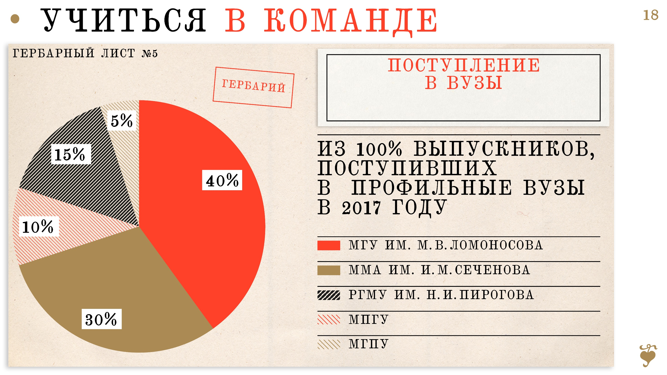

Slide 48


Slide 49


Slide 50
[подведем итоги]
Полезные советы:
Внимательно смотрим критерии
Проявляем индивидуальность и избегаем шаблонов!

Slide 51
ismirnoff@ya.ru
biosmirnov.ru
Иван Алексеевич Смирнов

